Slide 1
Методи комп’ютерного моделювання фізичних процесів як засіб розвитку ключових компетентностей здобувачів освіти
Майстер-клас
Підготував вчитель
фізики та інформатики Боднар Н.І.

Slide 2

План
Деякі аспекти комп’ютерного моделювання як засобу розвитку ключових компетентностей
Моделювання механічних явищ за допомогою додатку Algodoo
Можливості та способи застосування додатку Powder для моделювання теплових явищ
Тренінг з комп’ютерного моделювання

Slide 3
Ключові компетентності
1. Спілкування державною (і рідною у разі відмінності) мовами;
2. Спілкування іноземними мовами;
3. Математична грамотність;
4. Компетентності в природничих науках і технологіях;
5. Інформаційно-цифрова компетентність;
6. Уміння навчатися впродовж життя;
7. Соціальні і громадянські компетентності;
8. Підприємливість;
9. Загальнокультурна грамотність;
10. Екологічна грамотність і здоровий спосіб життя.

Slide 4
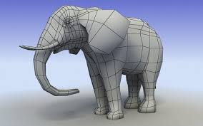
Модель
«Модель – це мисленнєво уявлена або матеріально реалізована система, яка, відображаючи або відтворюючи об’єкт дослідження, здатна замінювати його так, що її вивчення дає нам нову інформацію про цей об’єкт»
В. Штофф

Slide 5
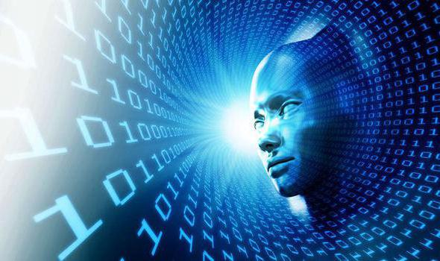
Комп’ютерна модель
Комп’ютерна модель – це модель, реалізована за допомогою програмного середовища.

Slide 6

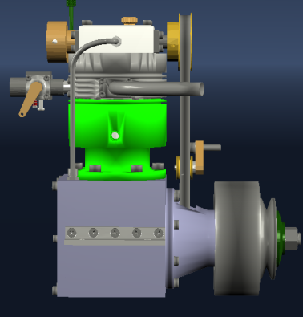
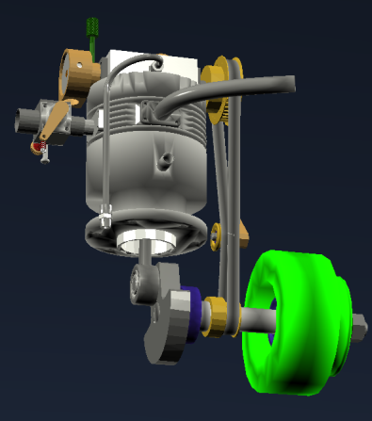
3-D моделювання
3D Engineering Animations

Slide 7
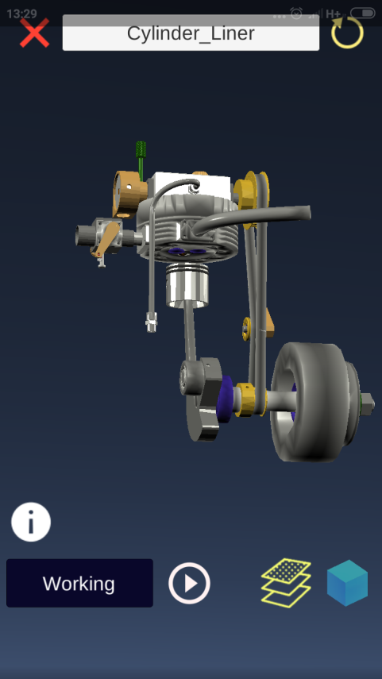
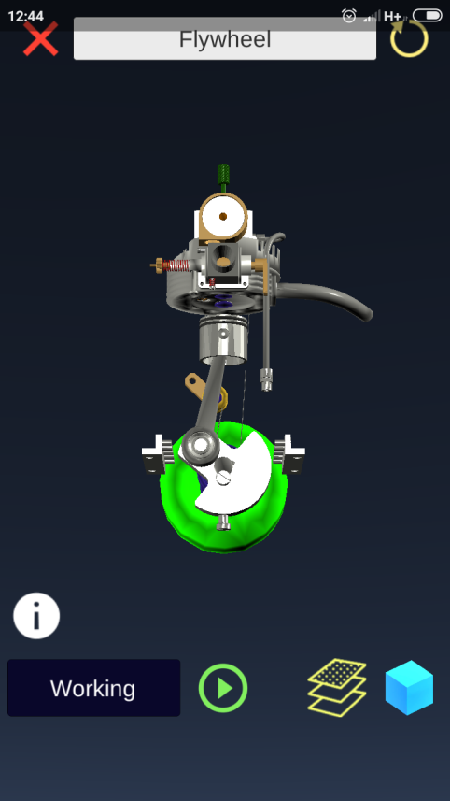
3-D моделювання
3D Engineering Animations

Slide 8
Процес моделювання
створення→
взаємодія→
оцінювання
прогнозування→

Slide 9

Додаток Algodoo
це унікальне 2D-симуляційне середовище для створення інтерактивних сцен з механіки, оптики та навіть молекулярної фізики

Slide 10
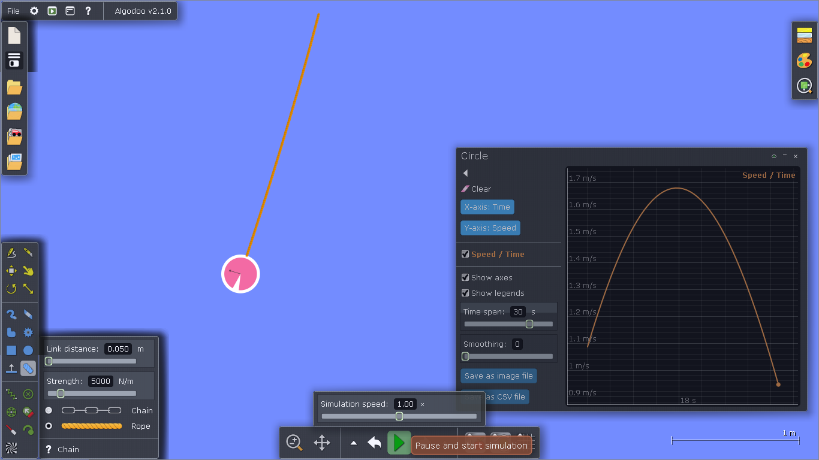
Додаток Algodoo

Slide 11
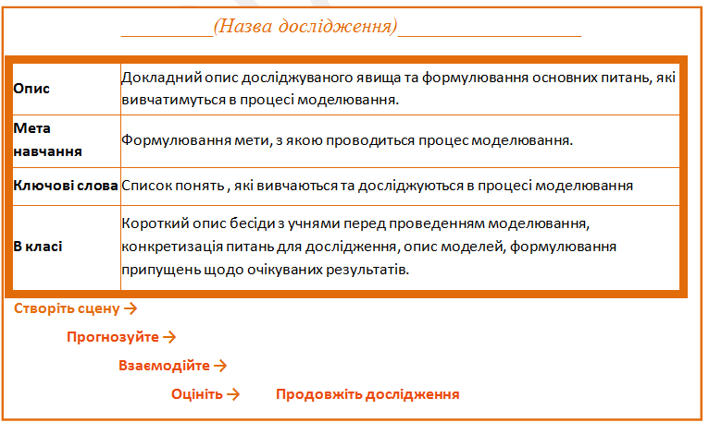
Карти моделювання

Slide 12

Додаток Powder
Порошкоподібна іграшка- це вільна фізична пісочниця, яка імітує тиск і швидкість повітря, тепло, гравітацію і незліченну кількість взаємодій між різними речовинами

Slide 13
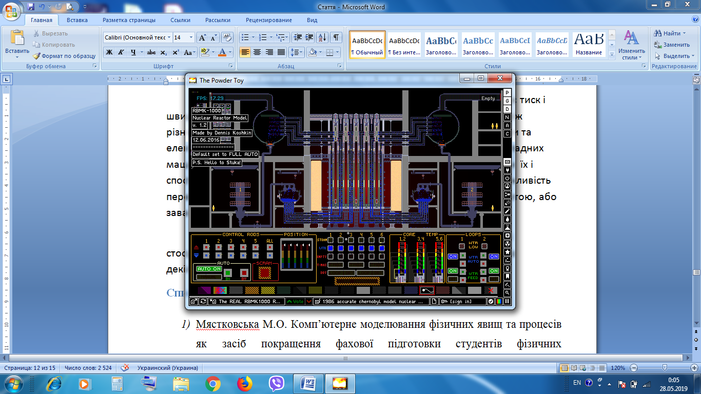
Додаток Powder
Ядерний реактор РБМК-1000

Slide 14
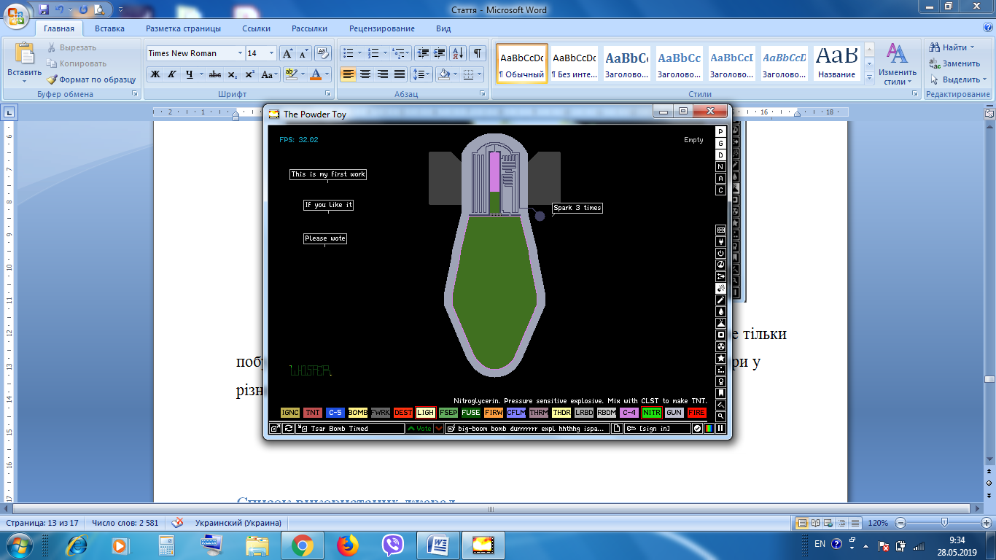
Додаток Powder
Ядерна боєголовка

Slide 15
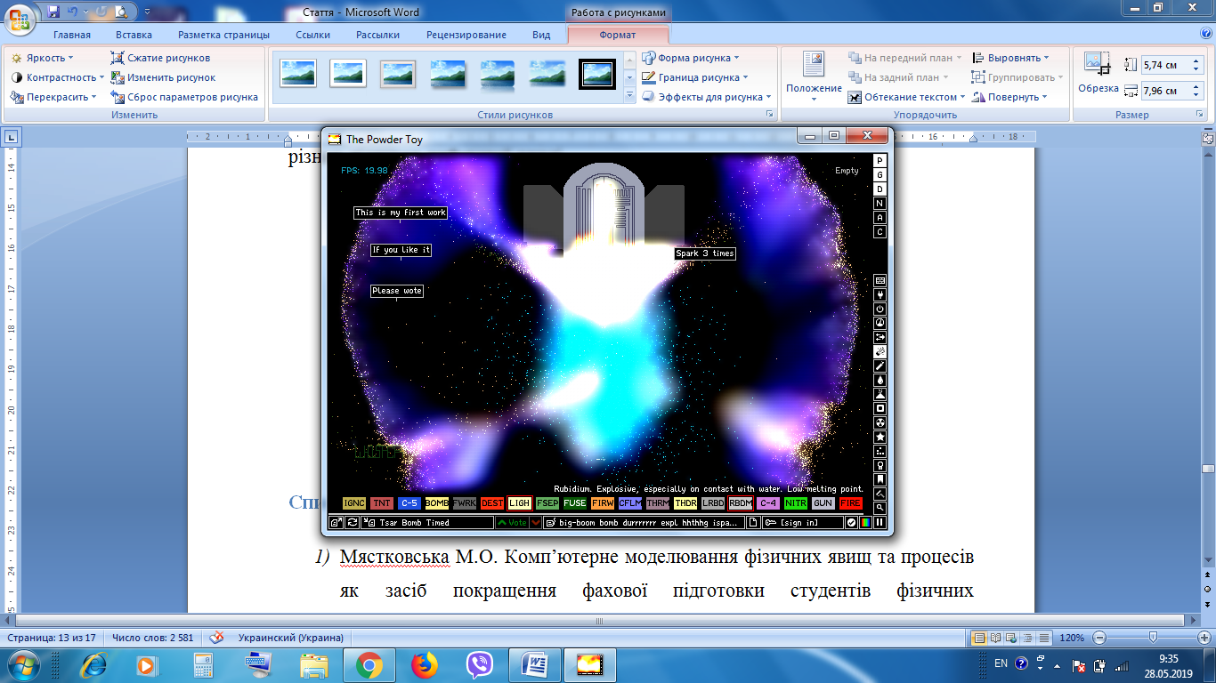
Додаток Powder
Ядерний вибух в умовах невагомості

Slide 16
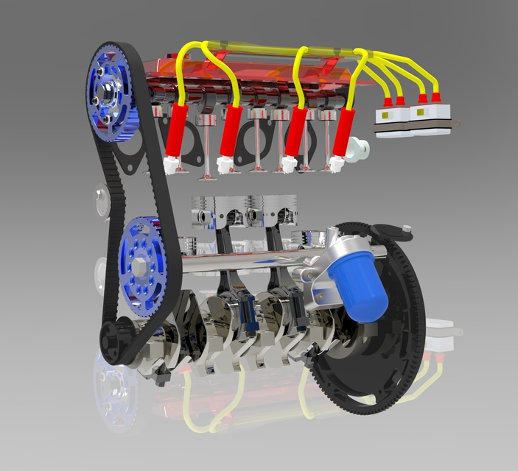
Висновки
Використання можливостей динамічного комп’ютерного моделювання на уроках фізики відкриває перед вчителем та учнями абсолютно унікальні можливості в дослідженні явищ природи.

Slide 17
Висновки
Процес моделювання захоплює, допомагає робити аналіз та підбивати підсумки експериментів.

Slide 18
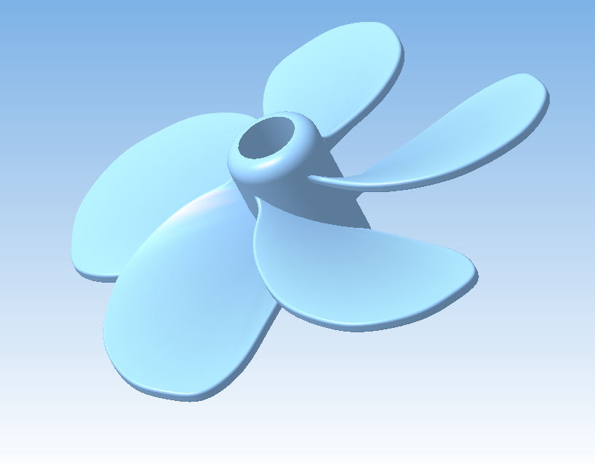
Висновки
Комп’ютерне моделювання не розв’яже всіх проблем вивчення курсу фізики у школі, але воно здатне підвищити зацікавленість учнів, розвинути в них навички логічного та технічного мислення.

Slide 19
Висновки
Спілкування рідною мовою
Спілкування іноземними мовами
Математична грамотність
Компетентності в природничих науках і технологіях
Інформаційно-цифрова компетентність
Уміння навчатися впродовж життя.

Slide 20

Тренінг

Slide 21
Теми для моделювання
Дослідження рівноприскореного руху.
Рух тіл під дією сили тяжіння.
Коливальний рух.
Явище інерції. Інертність.
Сила пружності. Закон Гука.
Вага тіла. Невагомість.
Сполучені посудини (водонапірна башта, шлюзи).
Прості механізми.
Відбивання світла. Плоске і сферичні дзеркала.
Дисперсія світла. Розкладання білого світла на кольори.
Лінзи. Оптичні властивості збиральних лінз.

Slide 22

Дякую за увагу!!!

